Slide 1
Die Cosinusfunktion
Graph und Eigenschaften

Slide 2
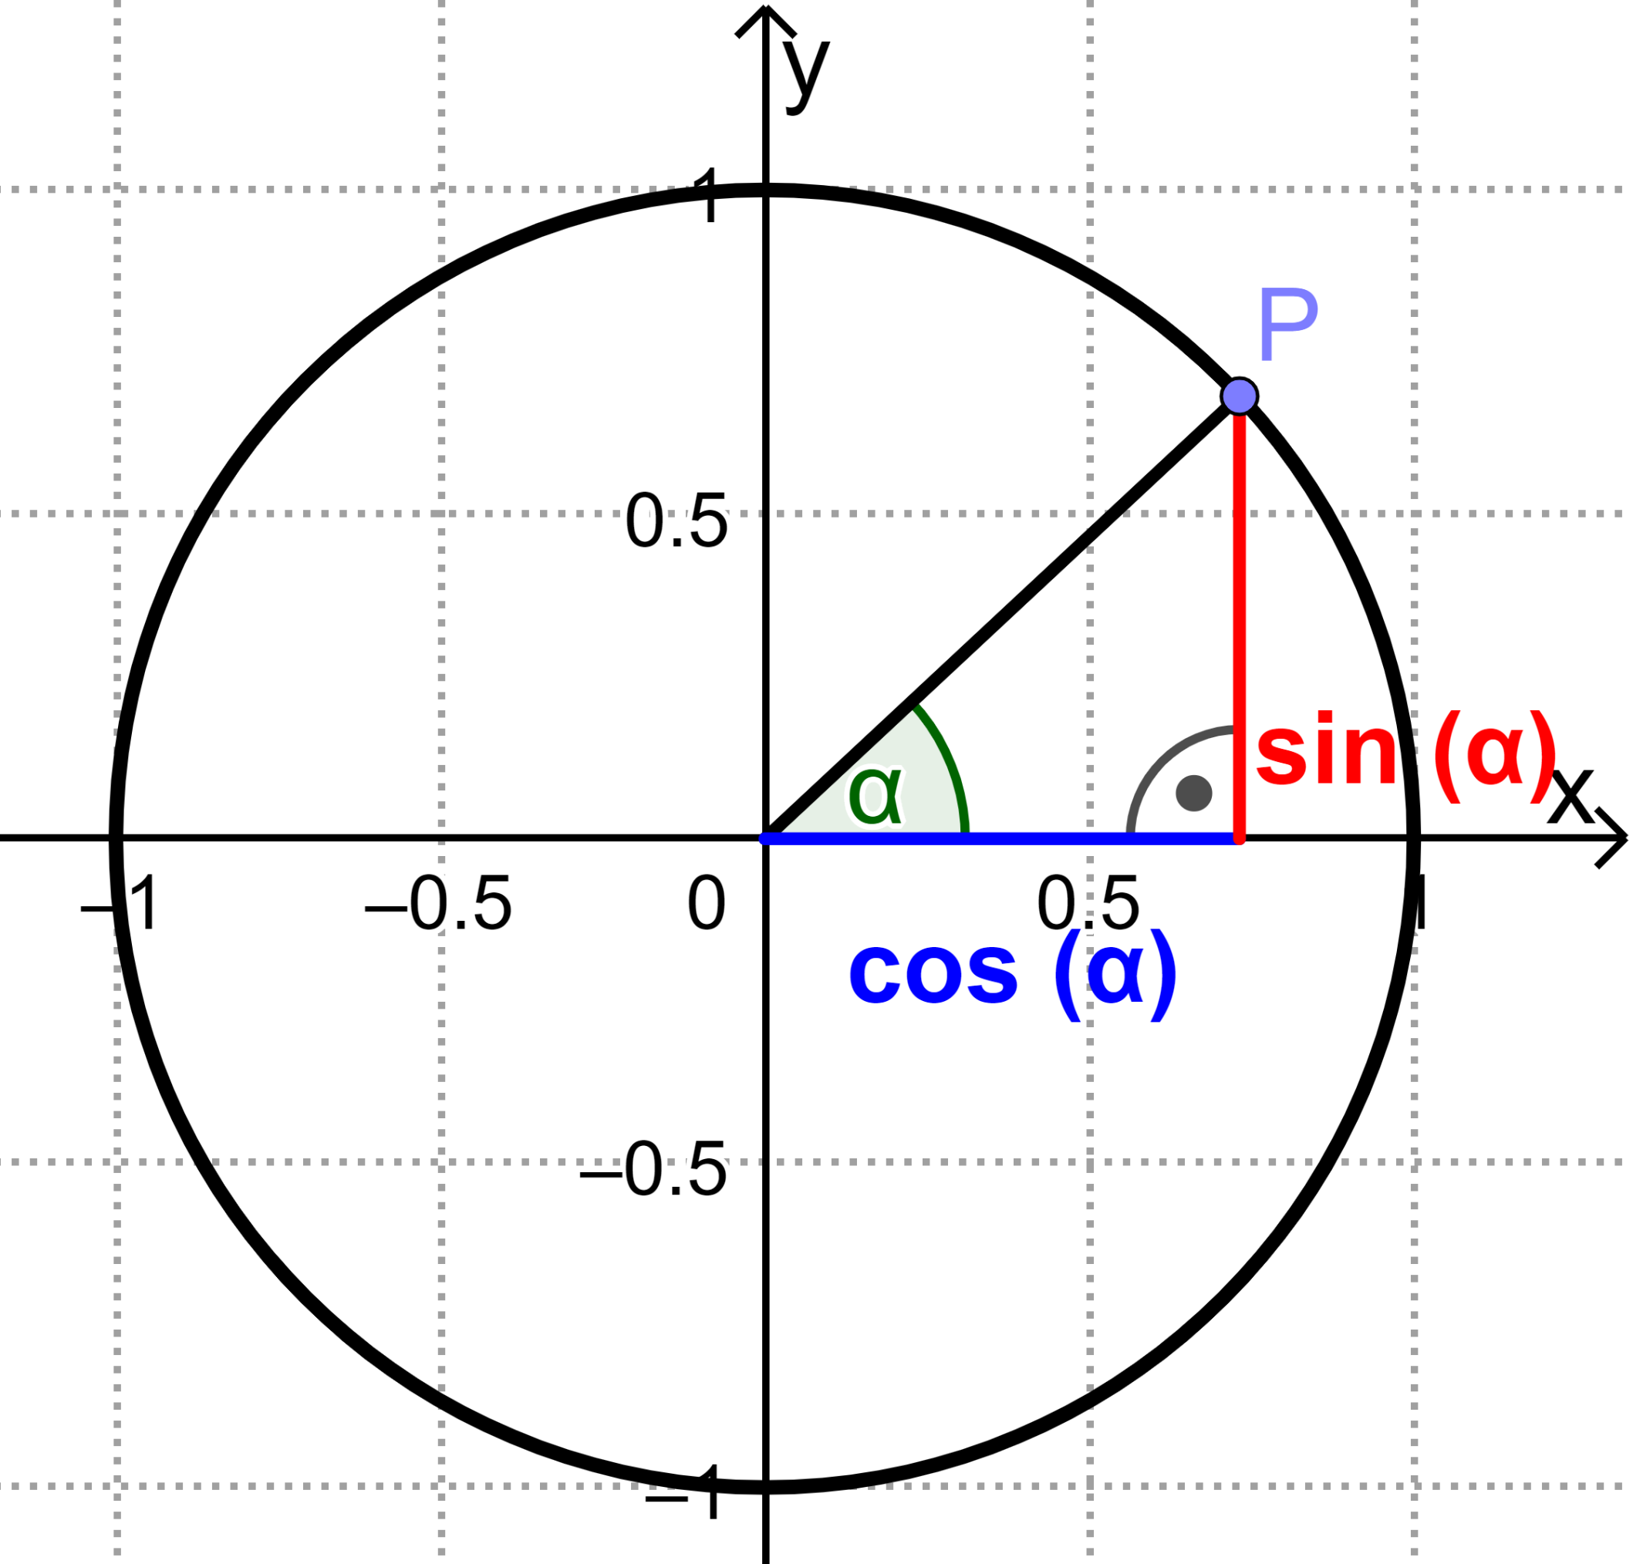



WH: Sinus und Cosinus am Einheitskreis
$$x=cos\left(α\right)$$
$$y=sin\left(α\right)$$
$$P=\left(x | y\right)=(\cos\left.\left(α\right)|\sin\left(α\right)\right)$$

Slide 3
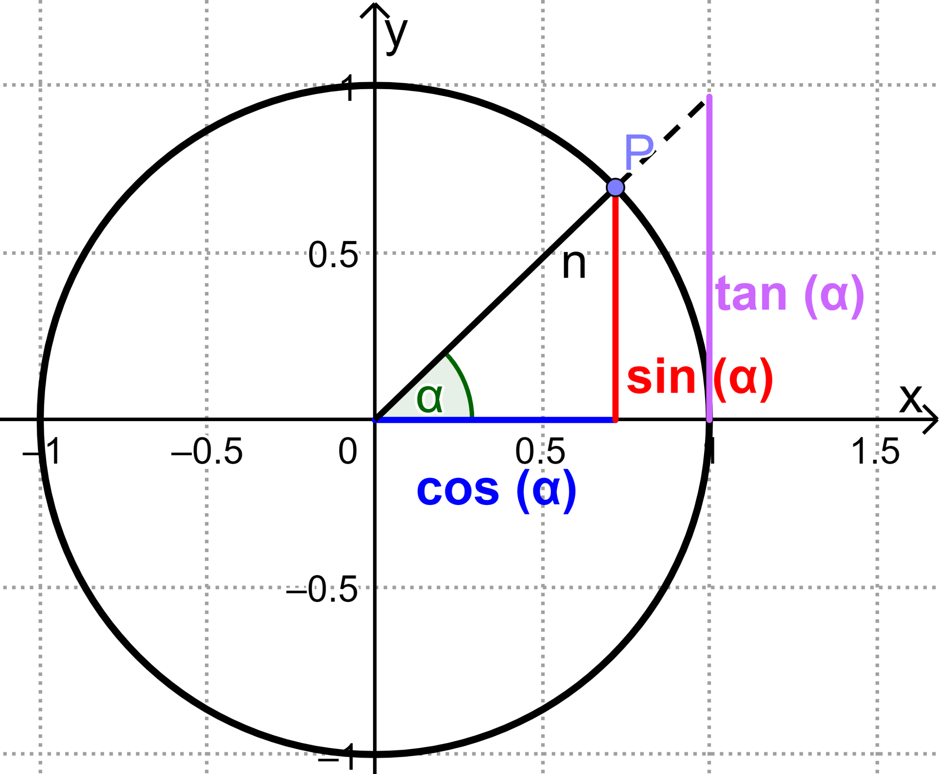
Fall 1: $0°<α<90°$
$$0<\cos\left(α\right)<1$$

Slide 4
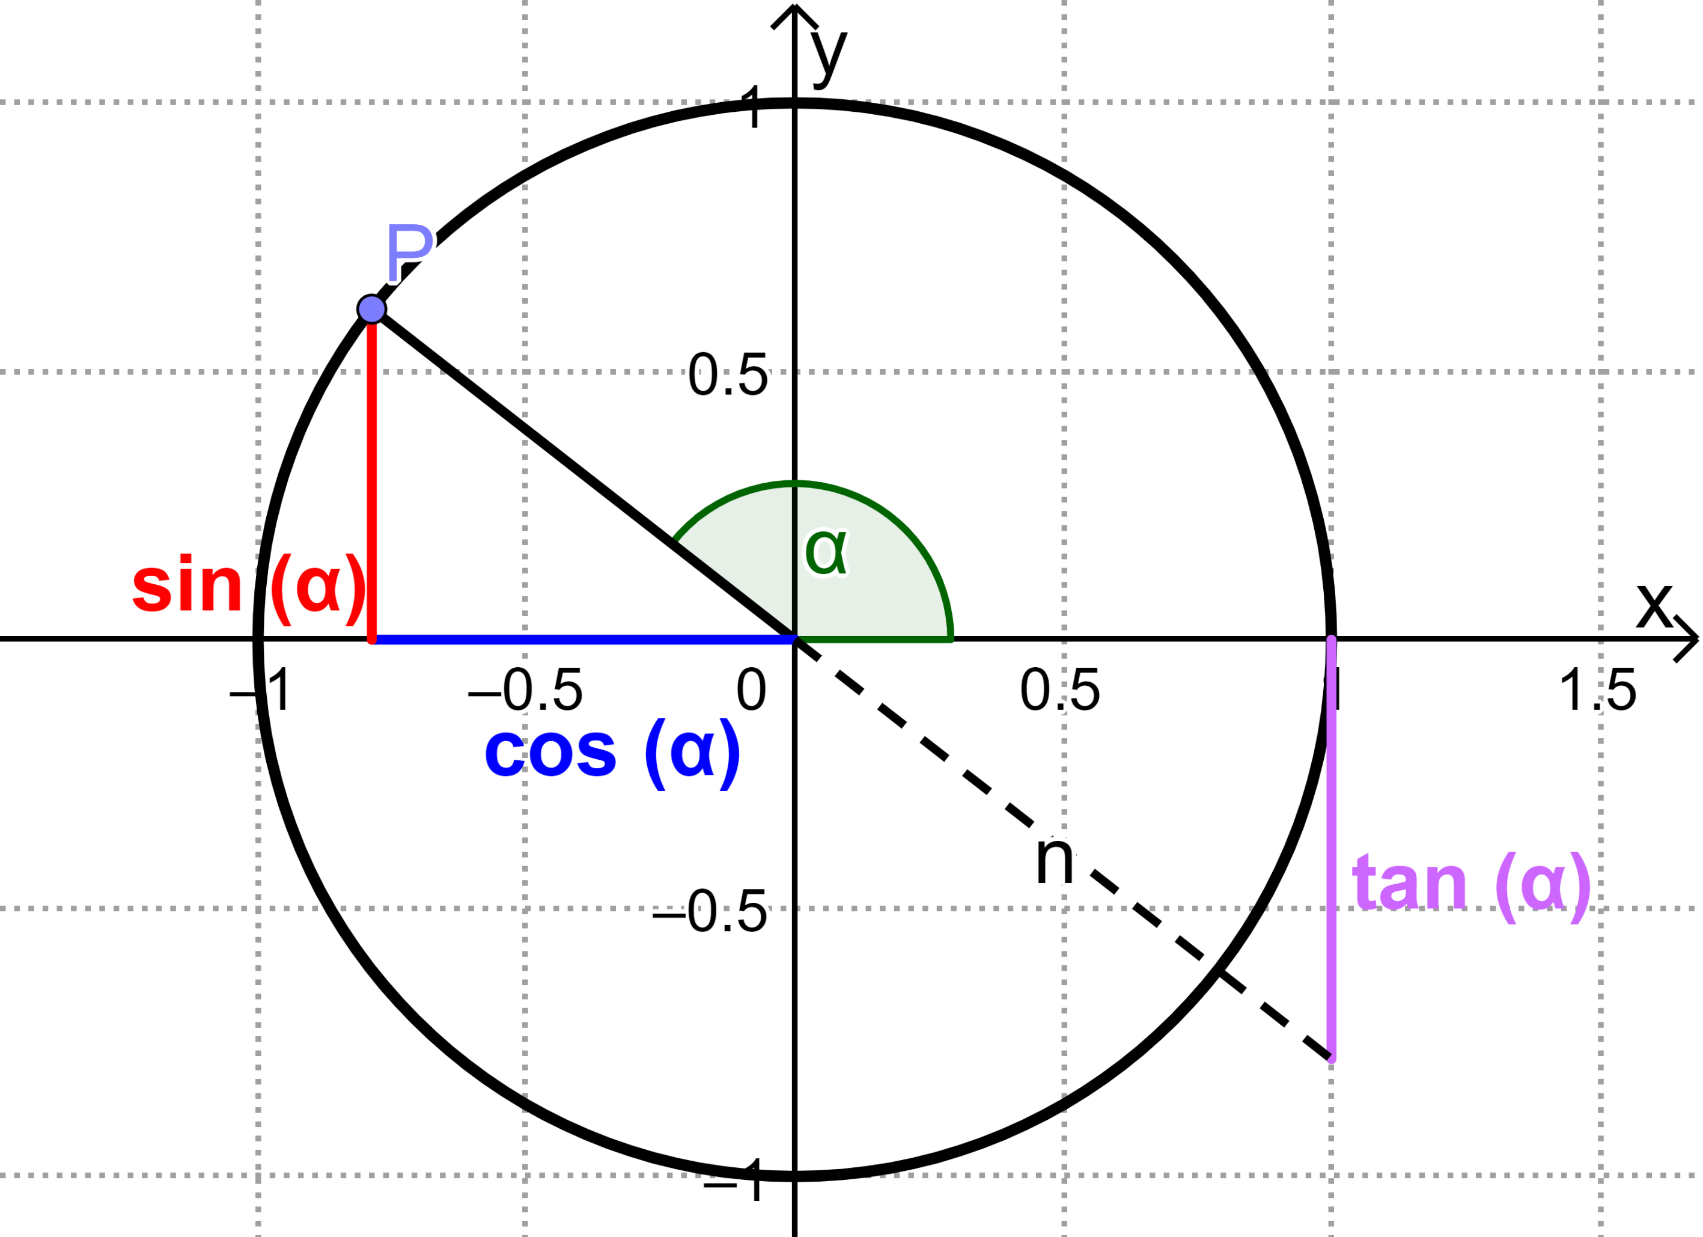
Fall 2: $90°<α<180°$
$$−1<\cos\left(α\right)<0$$

Slide 5
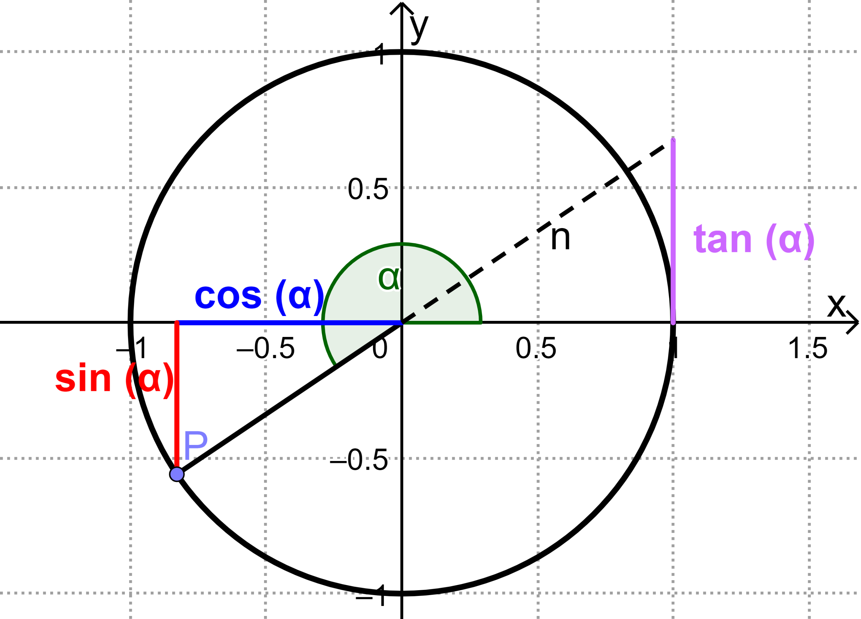
Fall 3: $180°<α<270°$
$$−1<\cos\left(α\right)<0$$

Slide 6
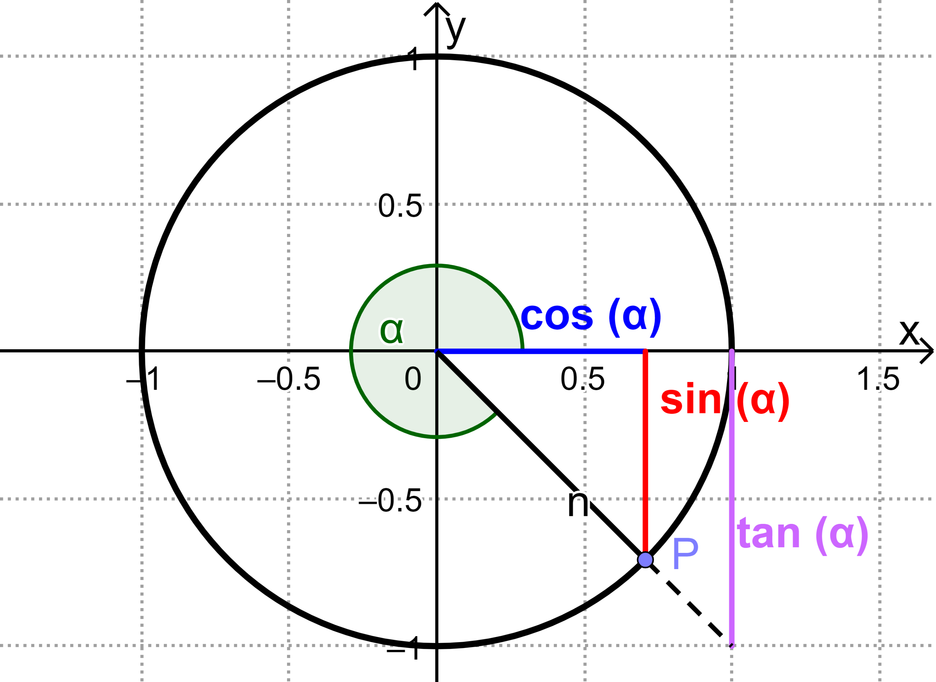
Fall 4: $270°<α<360°$
$$0<\cos\left(α\right)<1$$

Slide 7
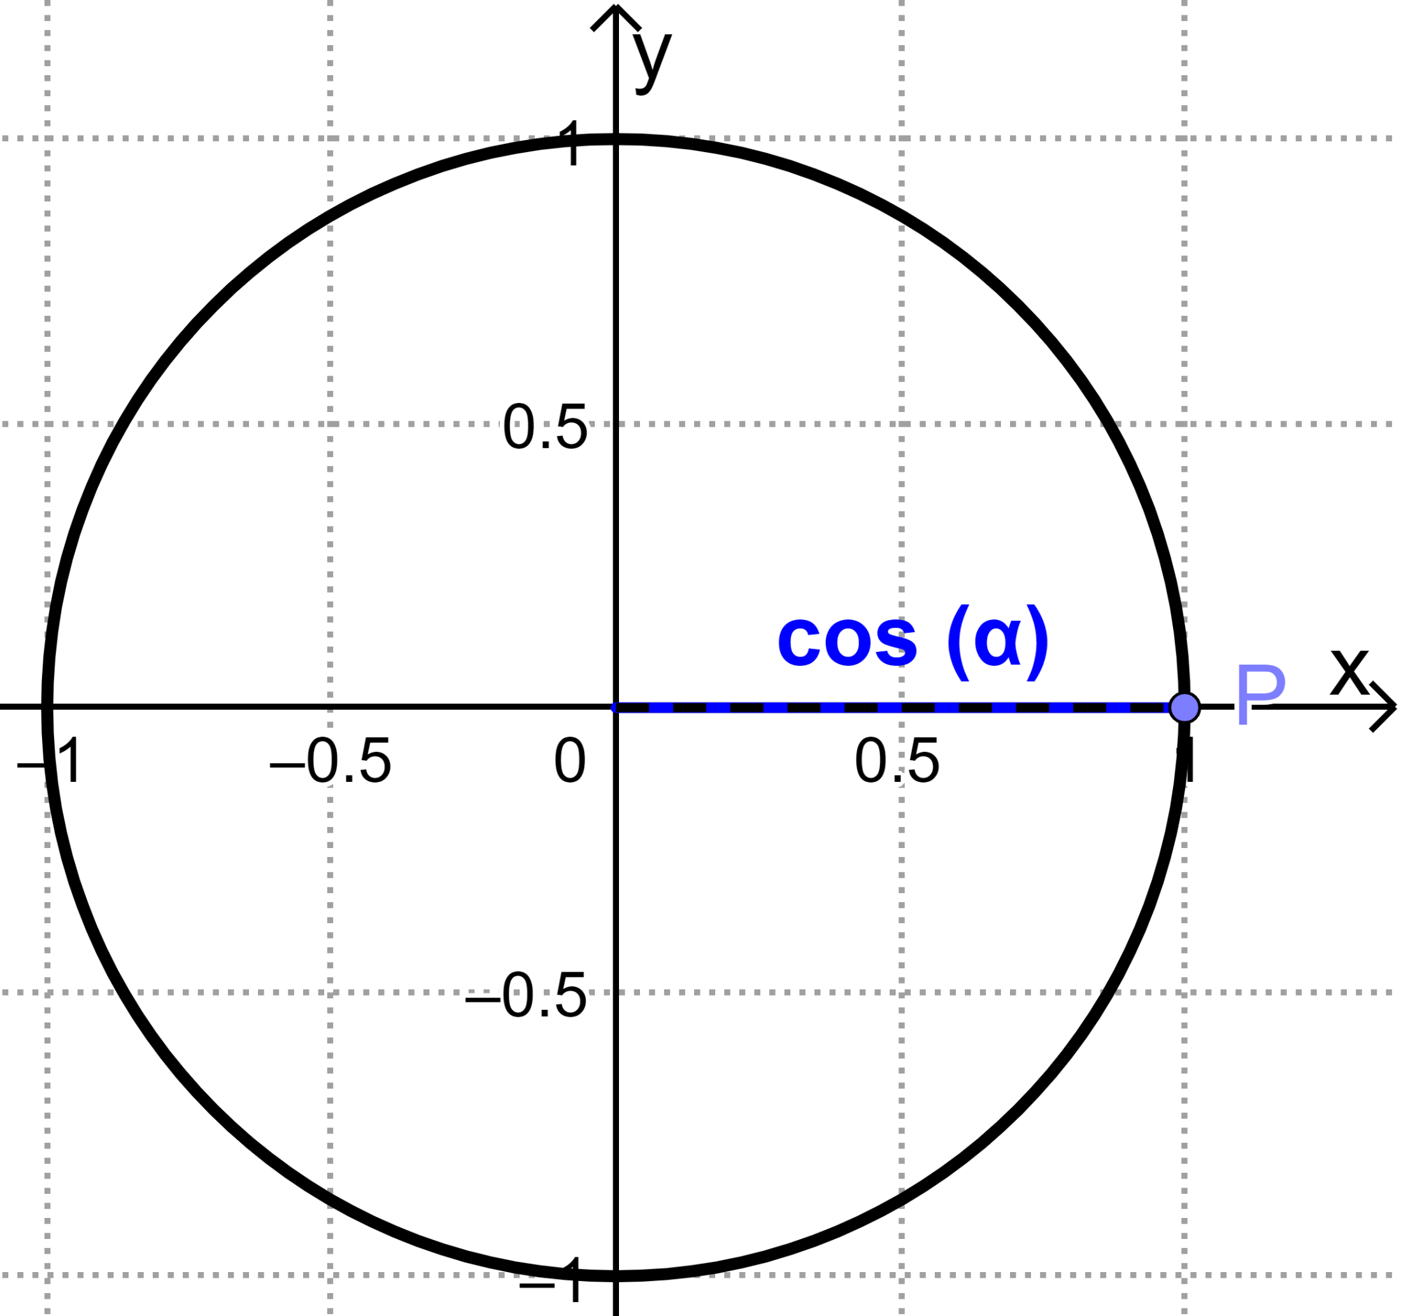
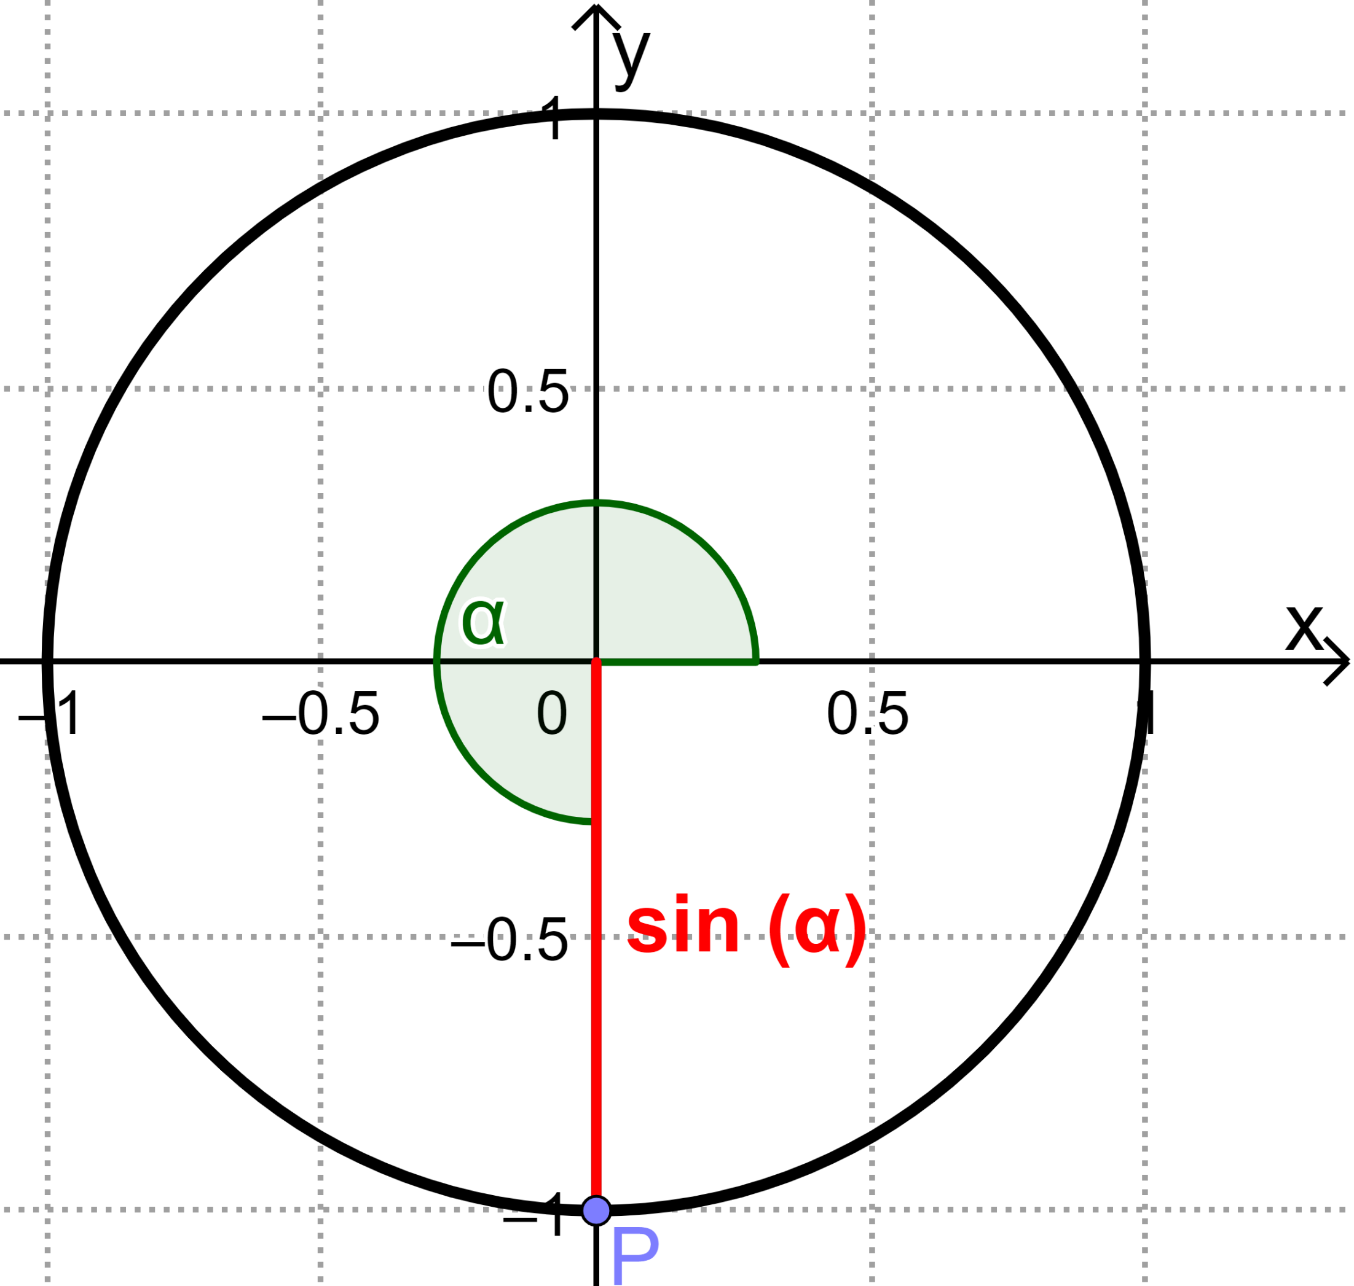
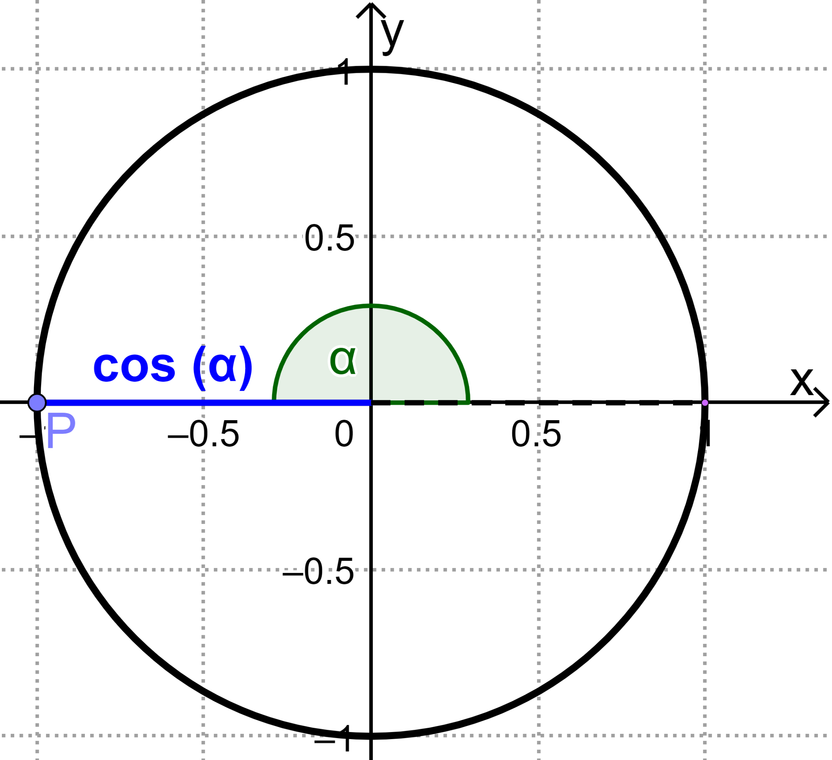
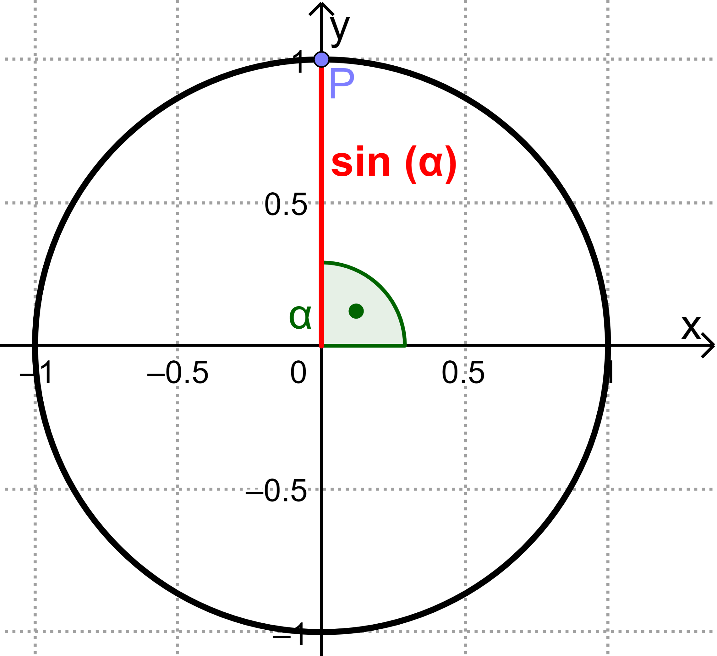
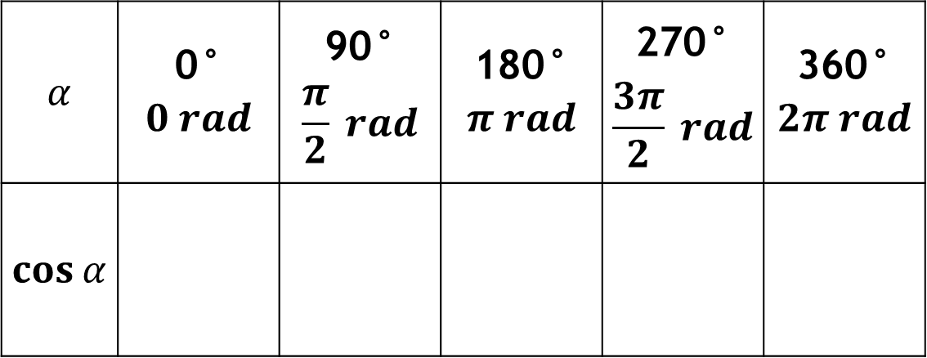
Besondere Cosinuswerte
$$α$$ | 0° $$0 rad$$ | 90° $$\frac{π}{2} rad$$ | 180° $$π rad$$ | 270° $$\frac{3π}{2} rad$$ | 360° $$2π rad$$
$$\cos{α}$$

Slide 8
!!!! GeoGEBRA – COSINUSFUNKTION !!!!

Slide 9
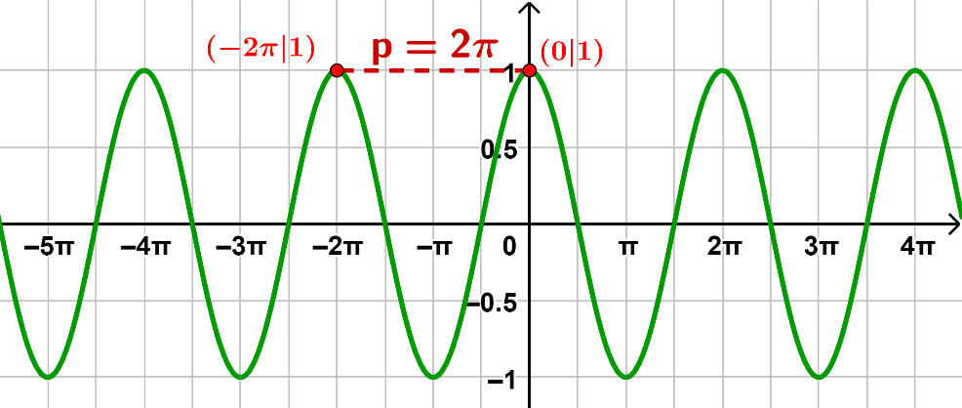

Die Cosinusfunktion $f(x)=cos⁡(x)$
Definitionsmenge: $D=ℝ$
Wertemenge: $W=[−1;1]$
Nullstellen: $\cos\left(x\right)=0 ⇔ x=\frac{π}{2}+k∙π mit k∈ℤ$

Slide 10
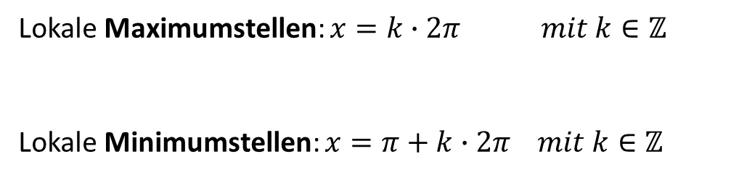
Die Cosinusfunktion $f(x)=cos⁡(x)$
Lokale Maximumstellen: $x=k∙2π mit k∈ℤ$
Lokale Minimumstellen: $x=π+k∙2π mit k∈ℤ$

Slide 11
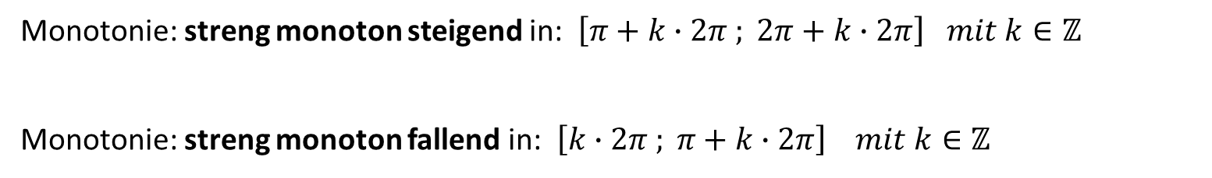
Die Cosinusfunktion $f(x)=cos⁡(x)$
Monotonie: streng monoton steigend in: $\left[π+k∙2π ; 2π+k∙2π\right] mit k∈ℤ$
Monotonie: streng monoton fallend in: $\left[k∙2π ; π+k∙2π\right] mit k∈ℤ$

Slide 12
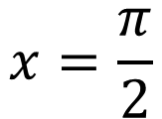

Die Cosinusfunktion $f(x)=cos⁡(x)$
Symmetrie: Symmetrisch zur y-Achse (Gerade Funktion) – es gilt: $\cos\left(−x\right)=\cos{(x)}$
$$x=\frac{π}{2}$$
$$x=π$$

Slide 13
Die Cosinusfunktion $f(x)=cos⁡(x)$
Kleinste Periode: $p=2π$

Slide 14
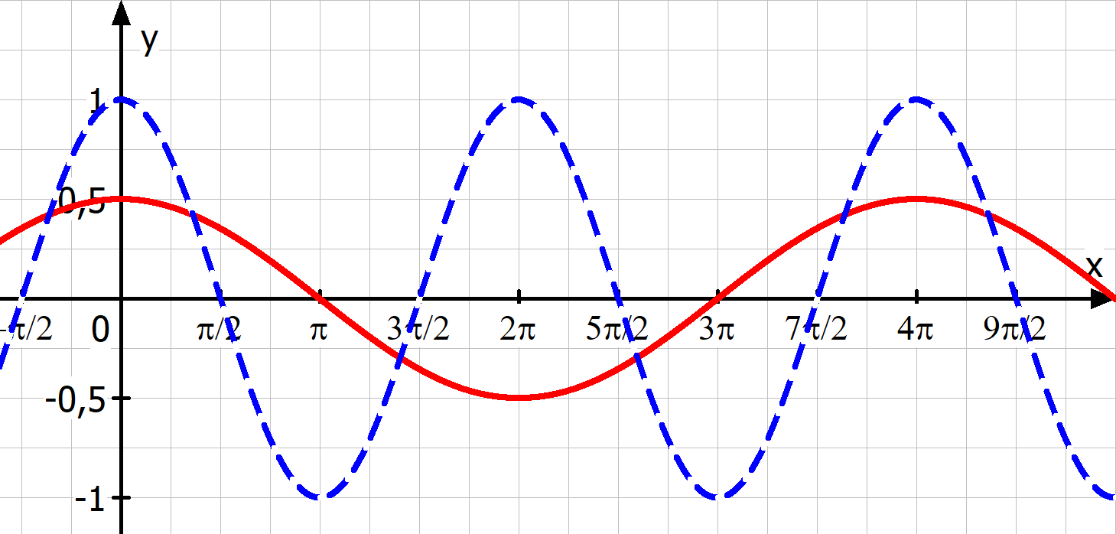

Bsp. 1) Zeichne die Winkelfunktion mit Hilfe von Technologie und gib die Definitionsmenge, die Wertemenge und die Nullstellen an. Untersuche die Funktion auch auf Periodizität und Symmetrie. Wie lautet die kleinste Periode?
Definitionsmenge
$$f\left(x\right)=0,5∙\cos\left(0,5x\right)$$
Wertemenge
Nullstellen
Periodizität (kleinste Periode)
Symmetrie

Slide 15
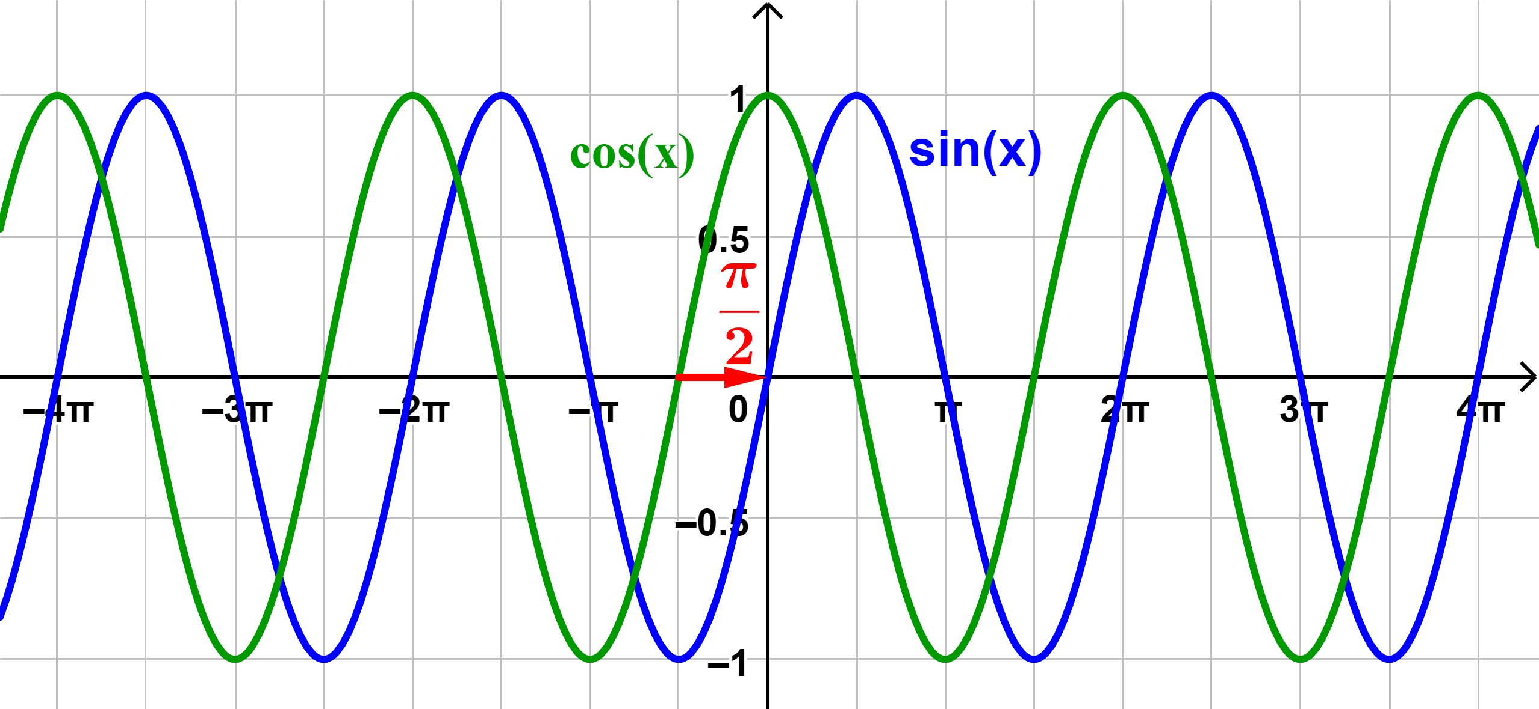
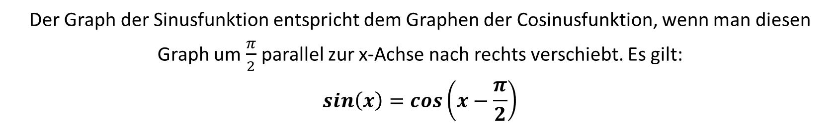
Zusammenhang: Sinus- und Cosinusfunktion
Der Graph der Sinusfunktion entspricht dem Graphen der Cosinusfunktion, wenn man diesen Graph um $\frac{π}{2}$ parallel zur x-Achse nach rechts verschiebt. Es gilt:
$$sin\left(x\right)=cos\left(x−\frac{π}{2}\right)$$

Slide 16
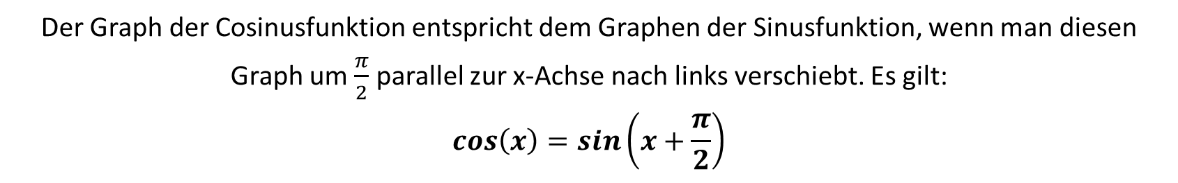
Zusammenhang: Sinus- und Cosinusfunktion
Der Graph der Cosinusfunktion entspricht dem Graphen der Sinusfunktion, wenn man diesen Graph um $\frac{π}{2}$ parallel zur x-Achse nach links verschiebt. Es gilt:
$$cos\left(x\right)=sin\left(x+\frac{π}{2}\right)$$

